Slide 1
Java kick start course 05 - Step by Step
Lance Chen (chen.lance@gmail.com)

Slide 2
Agenda
從頭做一個 Maven Multi-module Project
從頭裝一個 Tomcat
從頭裝一個 H2 Database
從頭裝一個 Database Connection
我的第一個 Table
我的第一個 Repository
我的第一個 Page MVC
我的第一個 RESTful API
我的第一支應用程式
這東西一直在變化，這邊只是教動作，並沒有教內功。
只會動作，可以保你三個月有效，了解才能持續發揮。
碰到問題先解決，解決之後記得要追出原因，這樣才是你的功夫

Slide 3
Maven 專案製作
Create Parent
Create Utility module
Create Core module
Create Web module
Fix life cycle mapping issue
Test Build
Share project

Slide 4
Standard Multi-Module Maven
Module | Purpose | 必要性
Starter-parent | 作為所有模組的容器 | Most
Starter-util | Utility 模組 | Optional
Starter-core | Core Module: Domain model, business service. | Most
Starter-web | Web module: Web page, javascript, web-mvc, RESTful service.. | Most. Generate WEB WAR file.
Starter-ear | 如果必須使用 EAR 封裝，這是用來包 EAR 檔用的 | Optional. For EAR purpose.

Slide 5
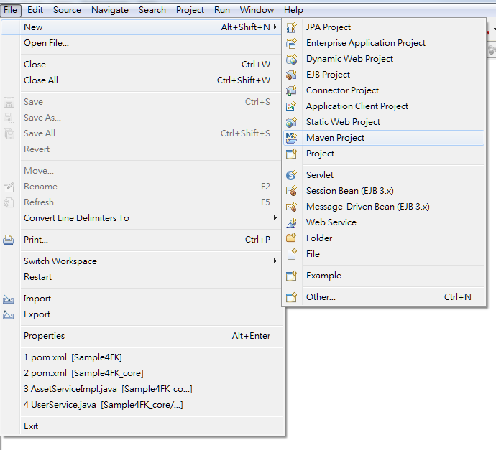
Create Prarent
File → New → Maven project

Slide 6
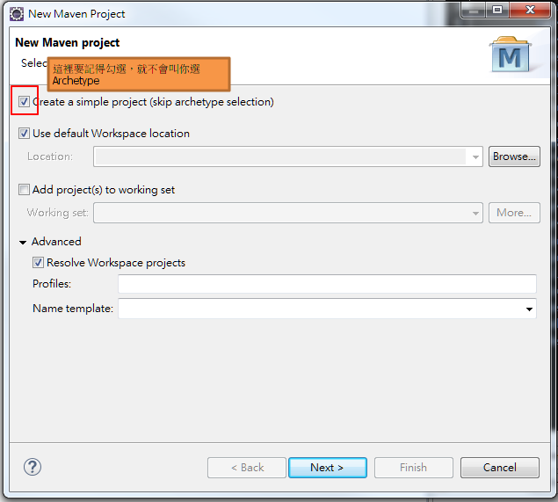
Create Parent (2)
Use Simple Project (No archetype selection)

Slide 7
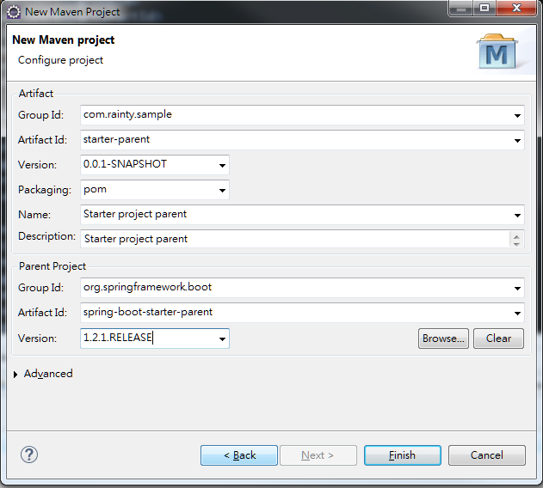
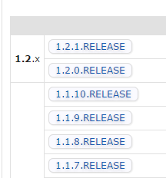
Create Parent (3)
Input
Group Id.
Artifact Id
Version
Packaging: Use pom
Parent Project
Group Id
Artifact Id
Version
To Check with latest Spring boot use maven repository

Slide 8
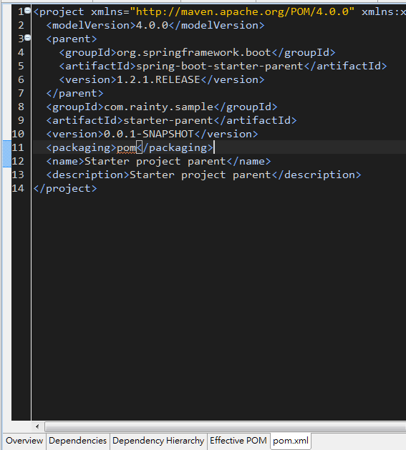
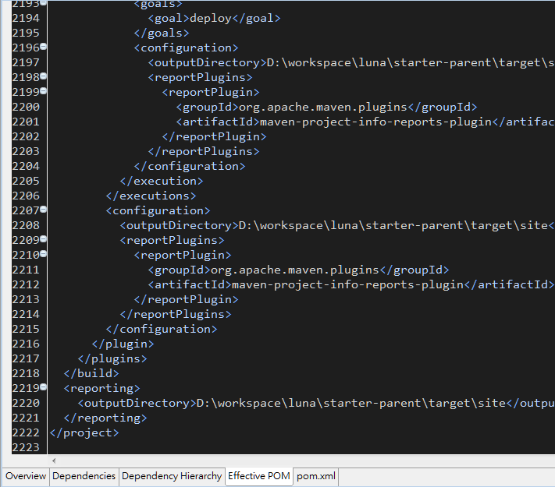
Parent POM and Effective POM
你以為你做了 14 行程式碼
其實你搞了 2222 行
POM
Effective POM

Slide 9
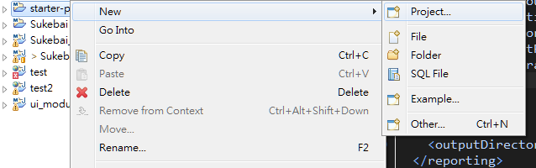
Create Utility Module (1)
在 starter-parent 上面按右鍵. New → Project → Maven module

Slide 10
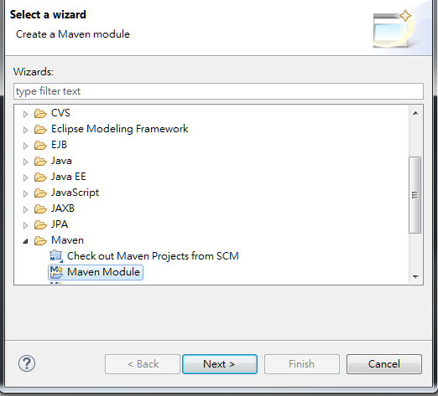
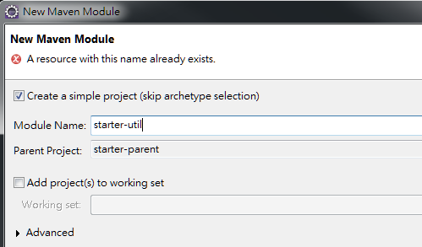
Create Utility Module (2)
選 Maven Module → Next
Input Module Name

Slide 11
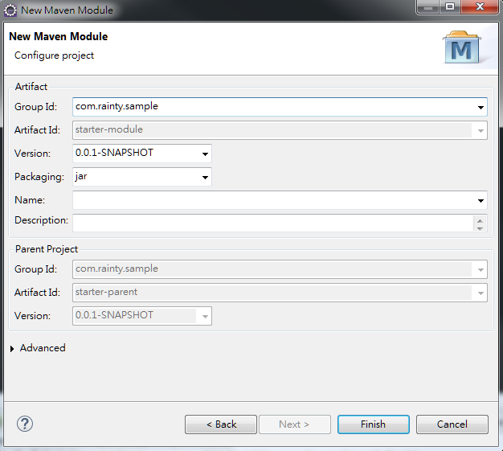
Create Utility Module(3)
Input
Group Id : Do not change
Version: Align with parent
Packaging: Jar
Name:
Description:
Click Finish

Slide 12
Create Core Module
Follow steps of utility module to create it first.
DB Connection and JPA will teach later

Slide 13
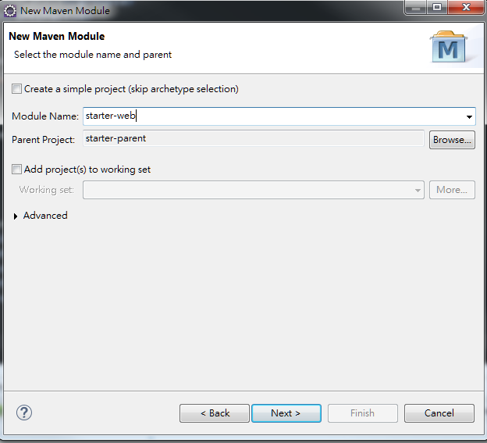
Create Web Module (1)
Uncheck simple project. Web module will use archetype.
Key in module name

Slide 14
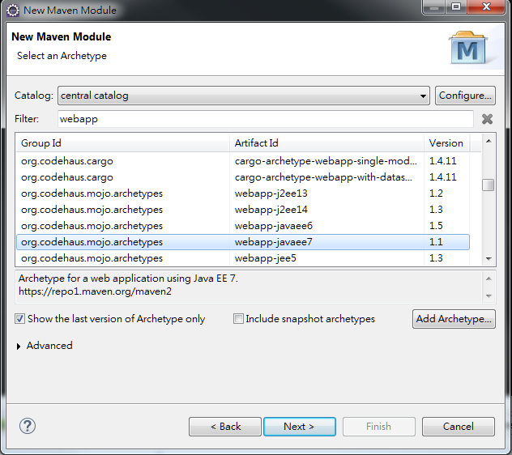
Create Web Module (2)
使用 Archetype.
Catalog configure (reference to backup)
搜尋過濾使用 : webapp
Group Id org.codehaus.archetypes
Artifact Id webapp-javaee7
使用不同 AP Server，需要參考 AP Server 相容性
Click Next

Slide 15
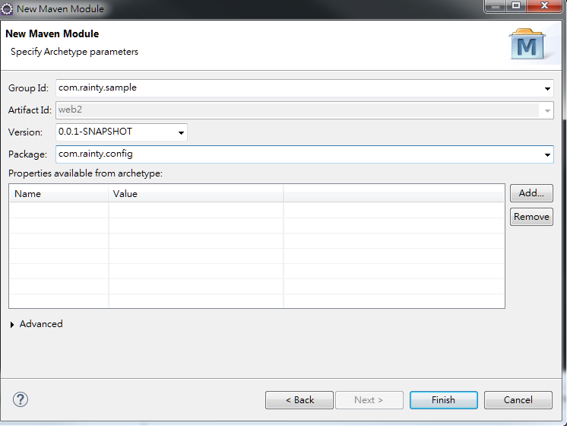
Create Web Module (3)
Input
Group Id: Don’t change
Version: Align with parent
Package: default java package.

Slide 16
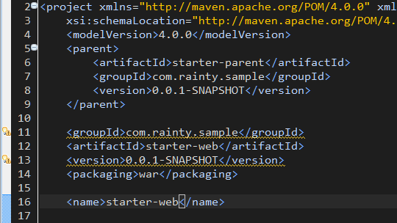
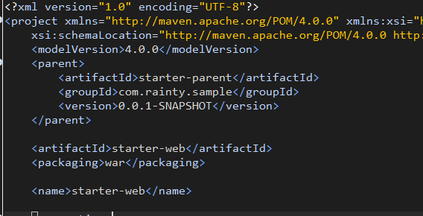
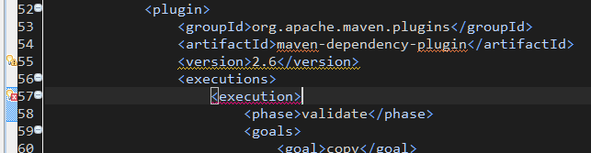
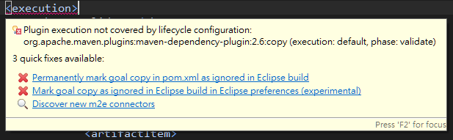
Fix Web Module POM file
Duplicate <groupId> and <version> Delete <groupId> and <version>
Life Cycle mapping
Copy 沒有被放在 life cycle mapping
選這個，另外兩個不會動

Slide 17
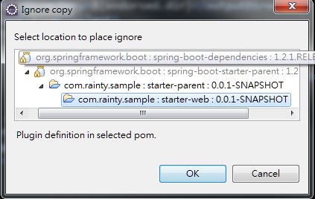
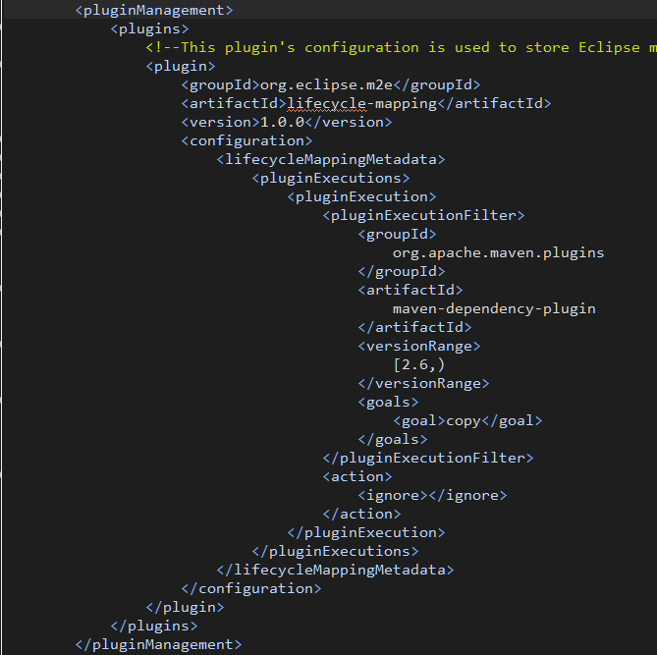
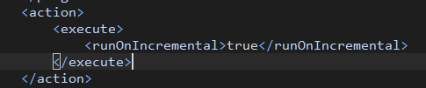
Fix Web Module POM file
Fix Life Cycle Mapping (continue)
Select where to put the ignore xml section and click OK. (放在小孩，不要放在爸爸)
1
2
3
<execute>
<runOnIncremental>true</runOnIncremental>
</execute>

Slide 18
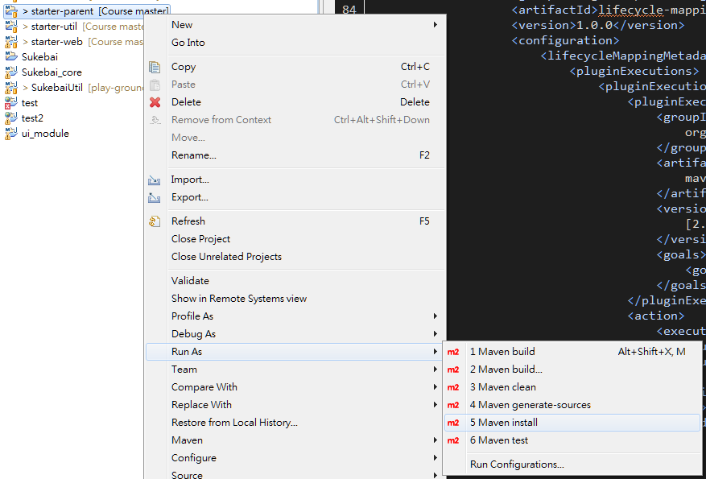
Build By Maven - IDE
In eclipse IDE:
Starter-parent → Run As → Maven install

Slide 19
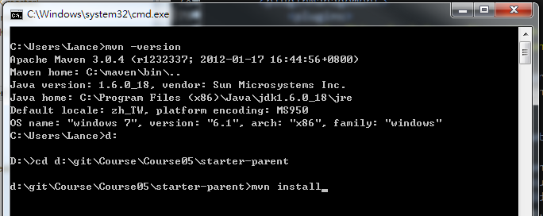
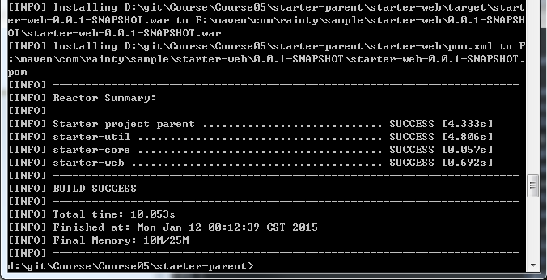
Build With Maven – command line
除了使用 Eclipse IDE ，也必須要熟悉命令列的使用方式
下載 Maven ，解壓後設定 Path 變數. 然後可以使用底下的方式做安裝驗證
將工作目錄移轉到 starter-parent 目錄之下
Mvn install
Mvn 指令只對特定 POM 檔有作用

Slide 20
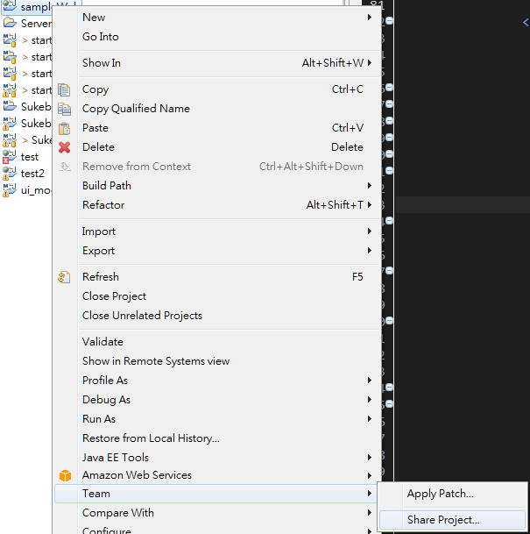
Share Project To Version Control
You can use github or google code in your home to work with friends.
Follow the steps of your version control system.
Git:
Support by default eclipse WTP.
Recommend download github client for better github experience.
For home git server. Download Totorise git instead.
SVN:
Support by default eclipse WTP
Download SVN 小烏龜 (Totorise SVN) to use in windows shell.
IBM RTC
Install RTC package to eclipse

Slide 21
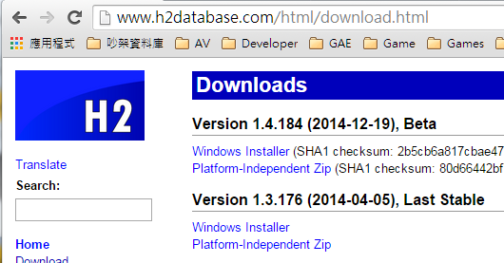
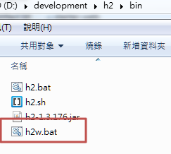

Use Of H2 Database
H2 Database 是一個輕量的 java database，很適合拿來作為教學使用，或者是拿來當測試環境使用。
可以下載安裝檔或是 zip 檔回來用。
安裝檔會有捷徑可以用，其他沒差。
Command Line 會把 console output 印出來。
執行之後到下一頁
安裝執行範例
解壓縮執行範例

Slide 22
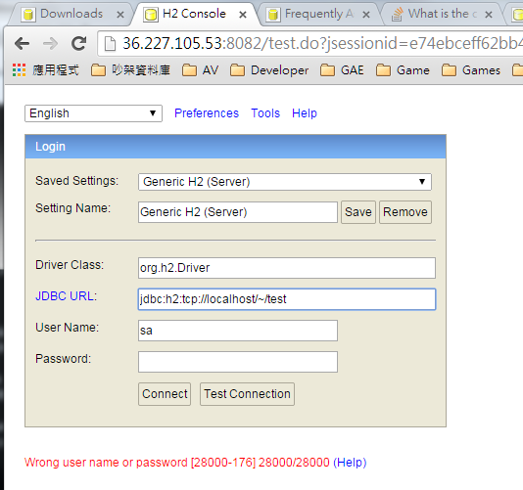
H2 Database console 進入
執行後會啟動 Browser 開啟 H2 Console 程式
要記住 JDBC URL 和 Driver Class name ，這個稍後會用到
預設帳號是 sa 無密碼，進去之後要做修改
Document Url:
http://www.h2database.com/html/quickstart.html

Slide 23
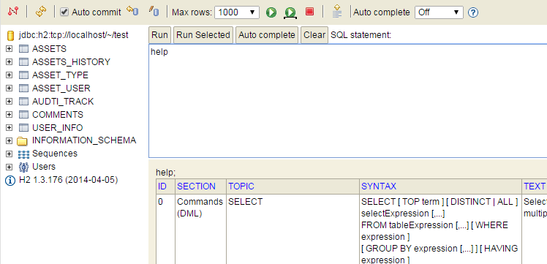
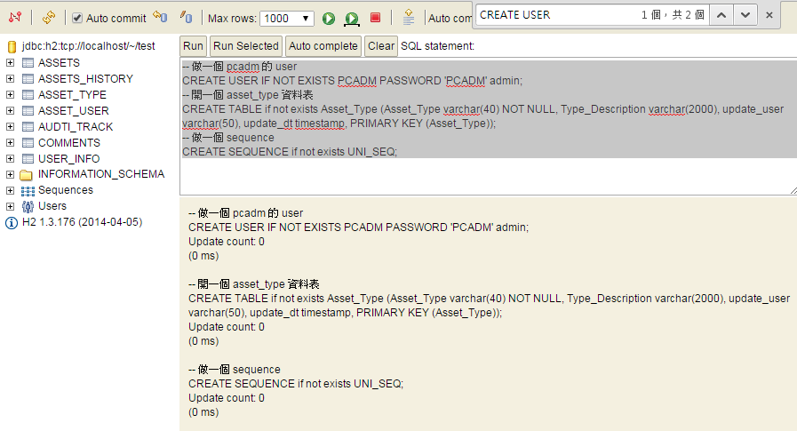
初始啟動 H2 Database
會下 HELP 就可以了，這個 Console 可以拿來執行 SQL Command
-- 做一個 pcadm 的 user
CREATE USER IF NOT EXISTS PCADM PASSWORD 'PCADM' admin;
-- 開一個 asset_type 資料表
CREATE TABLE if not exists Asset_Type (Asset_Type varchar(40) NOT NULL, Type_Description varchar(2000), update_user varchar(50), update_dt timestamp, PRIMARY KEY (Asset_Type));
-- 做一個 sequence
CREATE SEQUENCE if not exists UNI_SEQ;

Slide 24

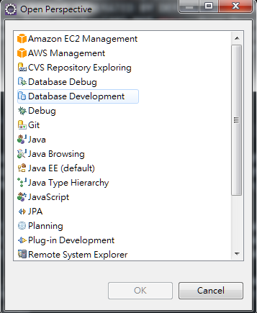
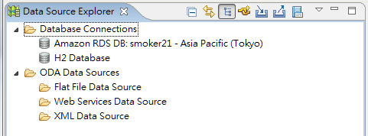
Create Data Link in Eclipse (1)
1
1
2
進入 Eclipse，開啟 Database Development Perspective (中文翻譯：視角)
截圖上面有兩個已經建好的連線，請無視

Slide 25

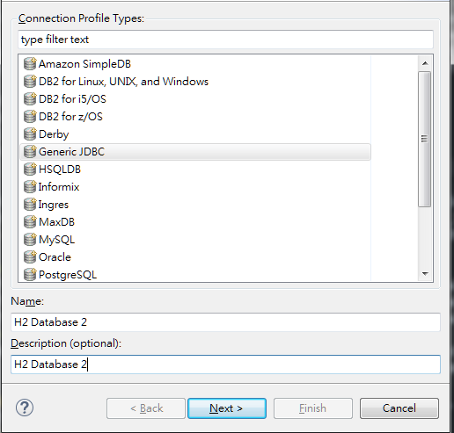
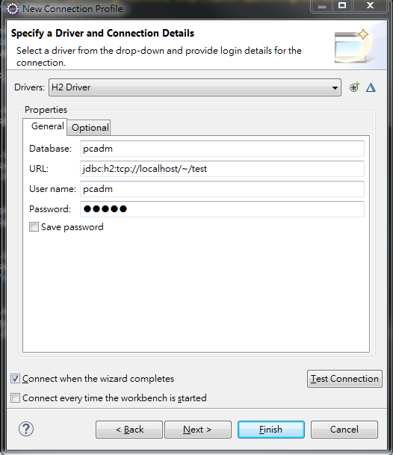
Create Data Link in Eclipse (2)
3
Database Connection → 右鍵 → New
Generic JDBC (這個最通用), 底下輸入名字
輸入 jdbc url, username, password
4
5

Slide 26
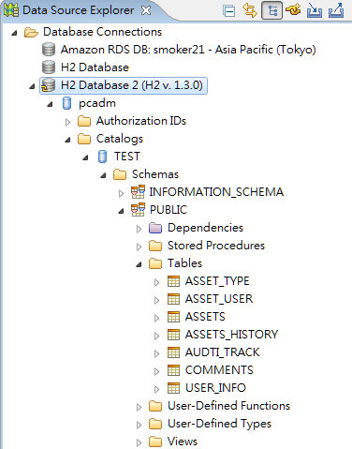
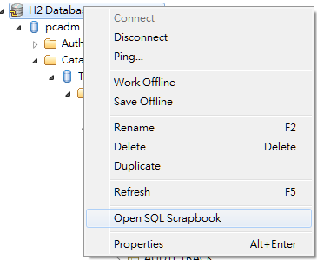
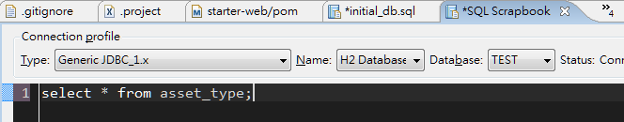
Create Data Link in Eclipse (3)
6
這樣做好資料庫連線了
開啟 SQL scrapbook 可以開啟 SQL Console (請自行試試)
Sql scrapbook 上面有三個選項，記得要設才可以用
7
8

Slide 27


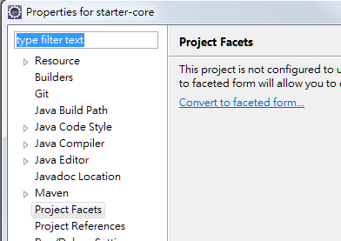
Add JPA Facet to Starter-Core (1)
1
切換去 JPA perspective
選取要做的 JPA 專案 (Starter-core)右鍵 → Properties
選取 Project Facets → Convert to facet form (按下去看下一頁）
2
中間省略
3

Slide 28
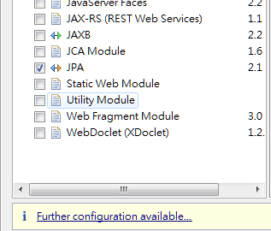
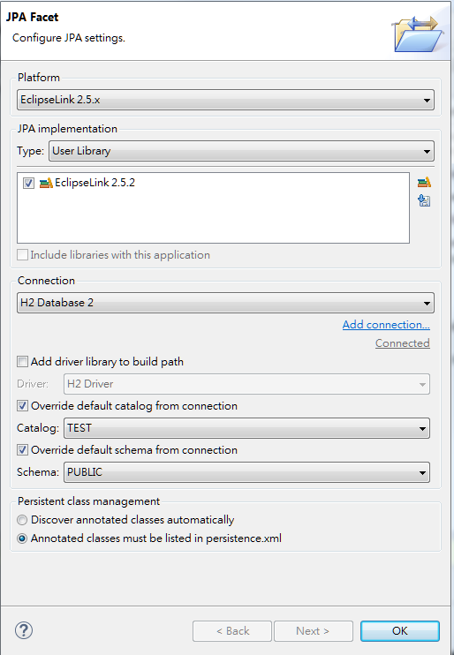
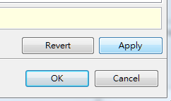
Add JPA Facet to Starter-Core (2)
4
5
勾選 JPA facet, 點選 Further configuration 進設定頁面
Platform 選 Eclipse 2.5.x User Library 要勾起來(Optional) Connection 選剛剛做的 H2 Database (Optional, For meta class generate) Catalog and Schema 記得要改 各選項造成的變化可以回去試試
OK 後 facet 設定頁面，Apply → OK. 單選 Ok 不會生效
6

Slide 29
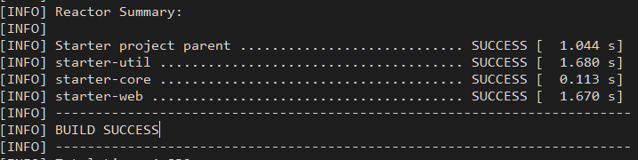
Add Dependency Management in starter-parent
這段照抄貼進去
Properties section 是為了控制整個 maven 系統中用到的變數
dependencyManagement section 是為了控制專案中各個子專案用到的 library 版本
Parent 專案用來當成管理子專案的專案
改完之後，記得跑一次 mvn install
<dependencyManagement>
<dependencies>
<dependency>
<groupId>com.rainSoft.sample</groupId>
<artifactId>starter-core</artifactId>
<version>0.0.1-SNAPSHOT</version>
</dependency>
<dependency>
<groupId>com.rainSoft</groupId>
<artifactId>starter-util</artifactId>
<version>0.0.1-SNAPSHOT</version>
</dependency>
<dependency>
<groupId>org.slf4j</groupId>
<artifactId>jcl-over-slf4j</artifactId>
<version>${slf4j.version}</version>
</dependency>
<dependency>
<groupId>org.springframework.data</groupId>
<artifactId>spring-data-oracle</artifactId>
<version>${spring.data.oracle.version}</version>
</dependency>
<dependency>
<groupId>org.eclipse.persistence</groupId>
<artifactId>eclipselink</artifactId>
<version>${eclipselink.version}</version>
</dependency>
<dependency>
<groupId>org.apache.commons</groupId>
<artifactId>commons-lang3</artifactId>
<version>${apache.commons.version}</version>
</dependency>
</dependencies>
</dependencyManagement>
<properties>
<project.build.sourceEncoding>UTF-8</project.build.sourceEncoding>
<project.reporting.outputEncoding>UTF-8</project.reporting.outputEncoding>
<java.source.version>1.7</java.source.version>
<java.target.version>1.7</java.target.version>
<slf4j.version>1.7.2</slf4j.version>
<logback.version>1.0.9</logback.version>
<spring.data.oracle.version>1.0.0</spring.data.oracle.version>
<eclipselink.version>2.6.0-M3</eclipselink.version>
<apache.commons.version>3.3.2</apache.commons.version>
</properties>

Slide 30
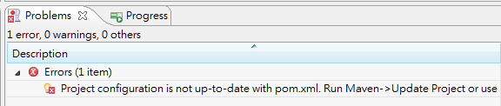
Add dependency to core module
這段照抄貼進去，平常是去 Mvnrepository 網站找 lib
<dependencies>
<dependency>
<groupId>org.fusesource.jansi</groupId>
<artifactId>jansi</artifactId>
<version>1.11</version>
</dependency>
<dependency>
<groupId>com.rainSoft</groupId>
<artifactId>Sample4FK_utility</artifactId>
</dependency>
<dependency>
<groupId>org.springframework.data</groupId>
<artifactId>spring-data-jpa</artifactId>
</dependency>
<dependency>
<groupId>org.springframework.data</groupId>
<artifactId>spring-data-oracle</artifactId>
</dependency>
<dependency>
<groupId>ch.qos.logback</groupId>
<artifactId>logback-classic</artifactId>
</dependency>
<dependency>
<groupId>org.springframework.boot</groupId>
<artifactId>spring-boot-starter-test</artifactId>
<scope>test</scope>
</dependency>
<dependency>
<groupId>com.h2database</groupId>
<artifactId>h2</artifactId>
</dependency>
<dependency>
<groupId>org.eclipse.persistence</groupId>
<artifactId>eclipselink</artifactId>
</dependency>
<dependency>
<groupId>org.apache.commons</groupId>
<artifactId>commons-lang3</artifactId>
</dependency>
</dependencies>
<build>
<plugins>
<plugin>
<groupId>org.apache.maven.plugins</groupId>
<artifactId>maven-compiler-plugin</artifactId>
<configuration>
<source>1.7</source>
<target>1.7</target>
</configuration>
</plugin>
</plugins>
</build>
ALT-F5

Slide 31


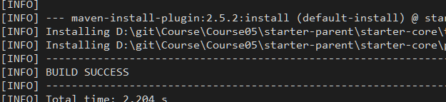
Fix Core Module Issue
1
ALT-F5
不要容忍專案中的 Error.. 一定要修好，一個 Error 常常不是他看起來的那個樣子
2
更動完 Maven 之後，需要 update. Alt-F5 催下去.
Update 完還有. Java compiler 設定不一致問題.
到 Properties → project facet 設定 Java 版本
到 properties → Java Build Path 設定 Java Library
Apply , OK 儲存設定後，記得 mvn install 看看有沒有問題
3
4

Slide 32


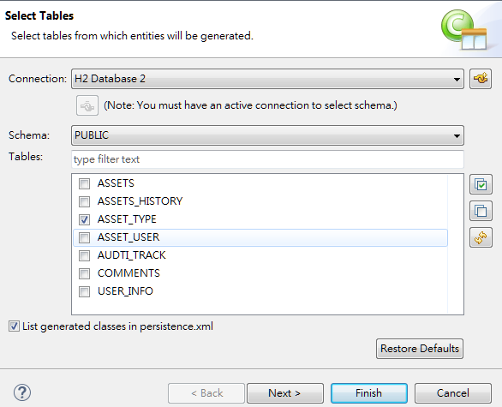
Add JPA Entity (1)
1
檢查 Properties → JPA → metamodel 開啟產生 metamodel 選項
在 Project 上面右鍵 JPA Tools → Generate Entities from Tables
剛剛我們做的是 Asset_type table。 (圖示上面有多的 table 請忽略) 打勾後按 Next
2
3

Slide 33
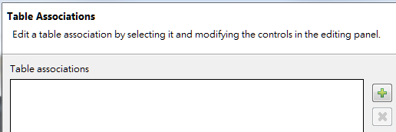
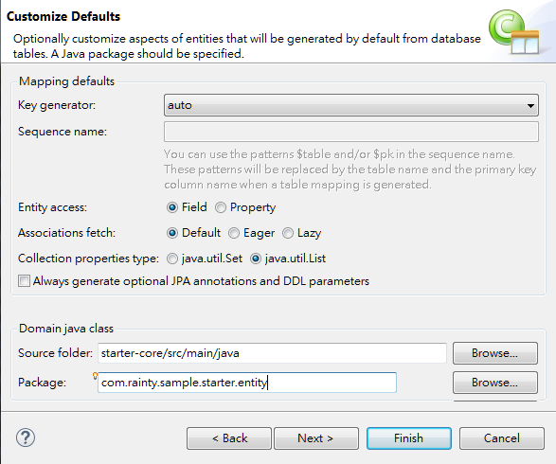
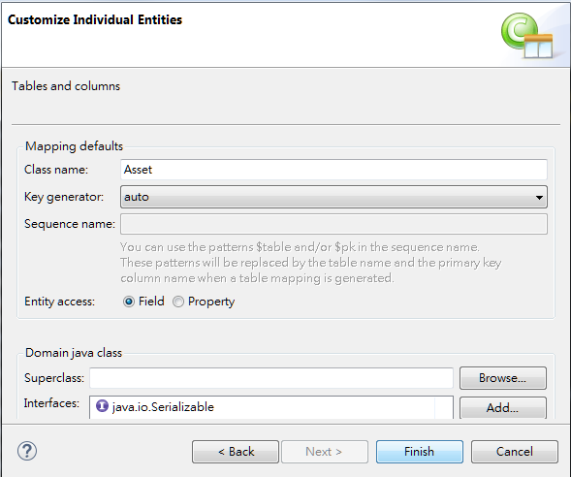

Add JPA Entity (2)
4
Table Associations. (產生 Many-to-One, One-To-Many, Many-To-Many 關係)
這是整個 JPA 產生的重點
Key Generator. 本例沒有，常常需要用 Sequence，和 Sequence name 來做序號
Entity Access:
Association fetch: (JPA 存取策略)
package
5
6
7
產生兩個 class

Slide 34
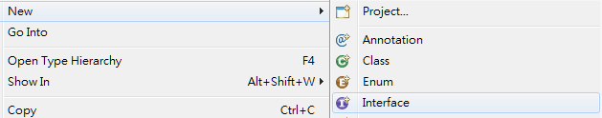
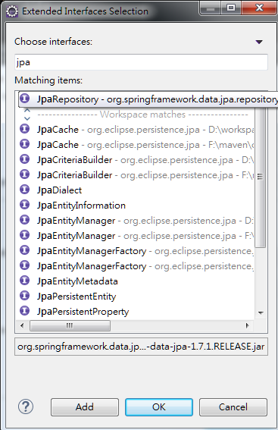
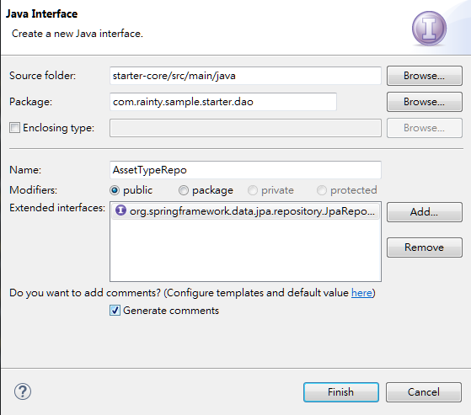
Add a JPA Repository
1
3
2
Package name → 右鍵 → New → Interface
輸入 Package name 輸入 Class name 點 Add 加進 extend Interface
找到 JpaRepository ，選取後 Add, OK

Slide 35



修改 Repository
1
在 interface 上面輸入 @Repository，然後按 Ctrl-1 (quick fix) Ctrl-1 需要選 fix 方法, 引入 Repository
在 JpaRepository<T,ID> 上面輸入 <AssetType,String>，同樣在 AssetType 上按 ctrl-1，引入 AssetType
T, ID 代表 Jpa entity type, 和 entity 的 key class.
紅色上面打 Ctrl-1
2

Slide 36


修改產生的 Entity Class
1
產生的 Entity Class 常常需要修改，以下是常見的問題
long → Long (long 是 primitive type)
Date → Timestamp (java.sql.date 只有到日期)

Slide 37



製作初始 H2 script
1
在 src/test/resources 按右鍵 → new → Other
選取 File
輸入 initial_db.sql
2
3

Slide 38

製作初始 H2 script
-- 開一個 asset_type 資料表
CREATE TABLE if not exists Asset_Type
(Asset_Type varchar(40) NOT NULL,
Type_Description varchar(2000),
update_user varchar(50),
update_dt timestamp,
PRIMARY KEY (Asset_Type));
-- 做一個 sequence
CREATE SEQUENCE if not exists UNI_SEQ;
-- Insert 三筆資料
INSERT INTO ASSET_TYPE(ASSET_TYPE,TYPE_DESCRIPTION,UPDATE_USER,UPDATE_DT)
VALUES ('PC','Personal computer','TEST',sysdate);
INSERT INTO ASSET_TYPE(ASSET_TYPE,TYPE_DESCRIPTION,UPDATE_USER,UPDATE_DT)
VALUES ('NoteBook','Laptop computer','TEST',sysdate);
INSERT INTO ASSET_TYPE(ASSET_TYPE,TYPE_DESCRIPTION,UPDATE_USER,UPDATE_DT)
VALUES ('Thin Client','Thin client with backend host','TEST',sysdate);

Slide 39
製作 Spring Database Config
@Configuration
public class H2DatabaseConfig {
/**
* A sample datasource for pooled embedded H2 Database. The datasource is for
* test and demo purpose only.
*
* @return Datasource
*/
@Bean(destroyMethod = "shutdown")
public EmbeddedDatabase h2DataSource() {
final EmbeddedDatabase database = new EmbeddedDatabaseBuilder().setType(EmbeddedDatabaseType.H2).addScript("initial_db.sql")
.build();
return database;
}
@Bean
public EntityManagerFactory entityManagerFactory() {
final EclipseLinkJpaVendorAdapter vendorAdapter = new EclipseLinkJpaVendorAdapter();
vendorAdapter.setShowSql(true);
final LocalContainerEntityManagerFactoryBean factory = new LocalContainerEntityManagerFactoryBean();
factory.setJpaVendorAdapter(vendorAdapter);
factory.setDataSource(h2DataSource());
factory.afterPropertiesSet();
return factory.getObject();
}
@Bean
public PlatformTransactionManager transactionManager() {
final JpaTransactionManager txManager = new JpaTransactionManager();
txManager.setEntityManagerFactory(entityManagerFactory());
return txManager;
}
}
1
Spring Config 一定要打上 @Configuration，這樣才會被認到。
被 Container 管理生命週期的Bean，一定要打上 @Bean，這樣才會被認為是受管理的 Bean。
要連接 Database ，當然要建立一個 DataSource ，每種資料庫建立方法不同，請留意。這裡為了測試方便，每次都會執行 initial_db.sql
EntityManagerFactory(emf) 是 JPA 執行的基礎，程式運作時會利用 emf 取 em ，利用 em 取 DB connection
JPA 是一種規格，要先定義一個實做出來用。
交易管理員，交易管理員有很多種，如果只有連結單一資料庫，就用這種。
2
3
4
5

Slide 40
製作 Spring Application Config
package com.rainty.sample.starter.config;
import org.springframework.context.annotation.Configuration;
import org.springframework.context.annotation.Import;
import org.springframework.data.jpa.repository.config.EnableJpaRepositories;
@Configuration
@EnableJpaRepositories(basePackages = "com.rainty.sample.starter.dao")
@Import(H2DatabaseConfig.class)
public class ApplicationConfig {
}
同前面一樣，要打上 @Configuration，才會被認為是個 config Class。
@EnableJpaRepositories 設定哪些 package 會去掃描有打 @Repository 的物件出來。
引入 H2DatabaseConfig.class ，這是為了引入另外一個設定檔近來。一般 Spring 的設定檔會用一個主 Config ，然後 import 多個 config 來做設定與管理。
1
2
3

Slide 41


來做個單元測試吧 (1)
1
在要測試的對象上面 右鍵 → New → Other (或直截快捷鍵 Ctrl-N)
在 wizard 選擇上面輸入 junit 來過濾選項。選 Test Case 之後按 Next 到下一頁
2

Slide 42

來做個單元測試吧 (2)
輸入 Test Case 的詳細資料
Source Folder: 目錄位置，這裡記得要換成 test folder
Package: 和受測對象一樣
Name: 同受測對象後面加個Test
Superclass: 繼承自哪個 Test Class
Method Stub: Junit Test 4 可以忽視，這些是 Test Case lifecycle method.
Add Comments: 產生 comments.
Class under test (剛剛你按右鍵的對象)
整個行為也可以從 File → New → Junit Test Case 產生，只是 Package 和 Class under test 就需要自己輸入了。
一切 OK 之後選 Next 到下一頁
1

Slide 43

來做個單元測試吧 (3)
選擇要測試的 method
這裡會列出所有受測物件所擁有的 method 供測試使用
你可用 Select All 全選
因為這裡採用 Repository，大部分的程式碼都是產生的，所以只要設定對，是可以不用測的。
但是因為大家剛用，測試的目的是為了瞭解 Spring data repository 的效果。
選項
Create final method stub
Create Tasks
一切就緒之後 Finish

Slide 44



修改與執行單元測試
4
1
找到產生出來的 Test Case
修改他(靠打字)
@RunWith(SpringJunit4Classrunner.class) 依靠 Spring 提供的 Runner 來執行，其實不過是會載入 Config class
@ContextConfiguration 跟 Spring Runner 指定 Configuration 位置，可以設定多個。利用這個技巧，可以將測試用的 config 和正式上線用的 Config 分開，本例中沒有分開。
@Autowired ，將剛剛做好的 AssetTypeRepo 插進來 (Inject)
@Test 會被 Junit 4 執行的方法。
寫測試案例
這裡先寫兩行，目的是從 assetTypeRepo 裡面算有幾個，然後比較。
assertEquals 注意用 org.junit.Assert.* package 下的，有很多種測試方式。這裡測是否為三個。
執行他，右鍵 → Run As → Junit Test 到下頁看結果
2
3

Slide 45




執行結果 (靠北、不會動)
1
Junit 執行結果 (紅色代表失敗)
失敗原因分析
從 Junit Failure trace 上，右鍵 → Copy Trace → 貼到任何文字瀏覽器
Java debug log 有名的難讀
或是從 Console output 拉 output 回去看，console 會印以下三種東西
Exception.printstacktrace
Log console ouput
System.out
看完之後發現問題發生在下面這裡 Class transform 需要 loadtimeweaver
重點在第一個 Exception 說了些什麼， 而不是後面的症狀是什麼.
2
3
nested exception is java.lang.IllegalStateException: Cannot apply class transformer without LoadTimeWeaver specified

Slide 46


跑不出來 (忘了設 Static Weave 了)
找到 persistence.xml 打開後插入下面紅色框框的部分
這邊有四個參數要設定，主要要設這兩個
Cache.type.default : JPA cache 請將之關掉，除非你了解開啟之後的好處和壞處，不然就請你關掉，這樣就沒有 cache 需要考慮了。
Weaving : static，eclipselink 程式碼需要做加強，設成 static 比較方便部署和測試。
eclipselink 2.6 properties list

Slide 47



開啟 Eclipse JPA Static Weave
Starter-core project 右鍵 → properties → JPA → EclipseLink → Weave classes on build 打勾。(這個先決條件是要有設 Eclipselink library)
Log level : 開發時多寫一些 log 沒差，後面會講怎麼用 maven 做。
可以檢查 compile 出來的 class，檔案大小不同，這個 Weave 會花一點時間，如果出問題的時候可以關掉，改好之後再開。
File size change

Slide 48



好啦，再測一次
這是 Run ，可以選擇先前 Run 過的東西來執行。 左邊是他的兄弟, Debug ，要搞步進追蹤，插旗子就用左邊這個。現在把剛剛的測試再跑一遍。
Junit 綠燈，可喜可賀，通過測試。
修改剛剛的測試新增加以下測試
測試新增一筆，比對數量
測試刪除一筆，比對數量
重複步驟 2 確定 AssetRepository 是按照你想要的方式動作的。
1
2
3

Slide 49


我想把東西印出來看看
3
Eclipse IDE 有很多 code generation (因為 Java 實在打太多字了)，這裡示範 AssetType 增加變成字串功能。
打開 AssetType.java
在想要插入的地方按 右鍵 → Source → Generate toString。
勾選要加入的欄位，和選擇插入位置之後，點 OK.
改出來像這樣
4
5

Slide 50



回到單元測試，我要把東西印出來
1
先將所有資料調出來，然後用 for 迴圈將資料一個一個印出來。 敲完 for 之後，按 Alt-/ (Context Assist)，選 foreach 就會自動插入下一動的程式碼
要印出資料，輸入 syso ，按 Alt-/ 會自動補出 System.out.println();
改完的測試像這樣。
跑一下 Unit test，印出來的結果像這樣
2
3
4

Slide 51




先來個簡單的 Hello World 頁面 (1)
1
Web Root 在 src/main/webapp 之下
切換到 Java EE perspective, 在 Starter-web 上 右鍵 → Run As → Run on Server
選取 Server ，這裡用 Tomcat 8.0 (要先安裝與設定 Server) , Next 到下一動
2
3
4

Slide 52



先來個簡單的 Hello World 頁面 (2)
1
Starter-web 照操作步驟的話，會在右邊 configured，其他可以安裝部署的 Web module 會在左邊。通常為了測試方便，只會部署一個 web module 上去。Finish 之後到下一動。
程式執行起來的結果。 http://localhost:8080/{web_context_root}
Project properites → Web Project Seeting Context root Eclipse 設定 (不是 Maven 設定, 要改的話 Maven 還要另外設一次)
3
2
Tomcat Servlet Container
Web application Archive
Module: starter-web
Context root: starter-web

Slide 53


Web Project 改裝, 加入 web.xml
1
Project → 右鍵 → Java EE tools → Generate deployment descriptor stub
會再 webapp 之下做出 WEB-INF/web.xml
web.xml 的 基本樣式，注意規格用的是 web-app_3_1.xsd (Servlet 3.1 規格) 下面的連結是到各個版本的 XML schema 位置 http://www.oracle.com/webfolder/technetwork/jsc/xml/ns/javaee/index.html#7 Google 關鍵字 deployment descriptor javaee
2
3
注意規格. 3.1 只有 tomcat 8 支援
這些是 welcome-file 列表

Slide 54



Web Project 改裝，加入 library
加入 core lib
加入 spring web mvc 模組
加入 jackson-databind 模組
加入 javaee api ，這是由前面 archetype 模板建立的，不用改。
檢查一下 Maven dependencies 並且執行一下 maven build，每次有改 POM 檔就跑 maven 看看，在起專案的時候很有幫助
1
2
3
4

Slide 55




製作 View folder and JSP
1
WEB-INF 底下加個 views folder WEB-INF → 右鍵 → New → Folder → 輸入 views 結束
在 views folder 底下加個 JSP 頁面 views → 右鍵 → New → JSP File → 輸入 AssetTypeView.jsp Next 到下一步
挑選 JSP template ，預設的就夠用了. Finish 結束
2
3

Slide 56


修改 JSP 測風管通不通
這段要輸入
在 <body></body>中間輸入 html 碼
Run As → Run on server 執行看看
放在 WEB-INF 底下是為了安全性考量，使用者沒辦法直接存取 JSP 頁面，這很基本的防護 (90% Java Web 並沒有遵循這樣的設定)

Slide 57

加入 Spring Web Config

Slide 58


Spring Web Config 修改
上面打標的動作照著打上去
ComponentScan : 哪些 package 要去掃 Controller
EnableWebMvc: 啟動 Web Mvc 功能
利用 Ctrl-1, Ctrl-Shift-O 來修正 import，最後得到這個結果

Slide 59



Spring Web Config 修改 (2)
新增一個 WebApplication Class，實作 WebApplicationInitializer interface 畫面如右
每個 web module 只能有一個 WebApplicationInitializer，這在 AP 啟動的時候會去做呼叫設定的動作
https://samerabdelkafi.wordpress.com/2014/08/03/spring-mvc-full-java-based-config/ 關鍵字: Spring web mvc java config

Slide 60

加入 Web Application Initializer
新增一個 WebApplication Class，實作 WebApplicationInitializer interface 畫面如右
每個 web module 只能有一個 WebApplicationInitializer，這在 AP 啟動的時候會去做呼叫設定的動作

Slide 61
謝謝各位寶貴的時間
接下來可以研究
前台愛好者 : Java script framework Ext JS, Jquery, RWD, Bootstrap
後台愛好者: Jackson, JPA, Transaction.
BKM, QKM, Application server specific configuration.
還有最重要的 Google 關鍵字搜尋與快速過濾內容的能力.
Code github location. https://github.com/Smoker21/Course
實際動手做才是最有效的學習方式. Let’s coding for future.

